Slide 1


Graad 11 | Kwartaal 1
Demokrasie en Menseregte | Les 4

Slide 2
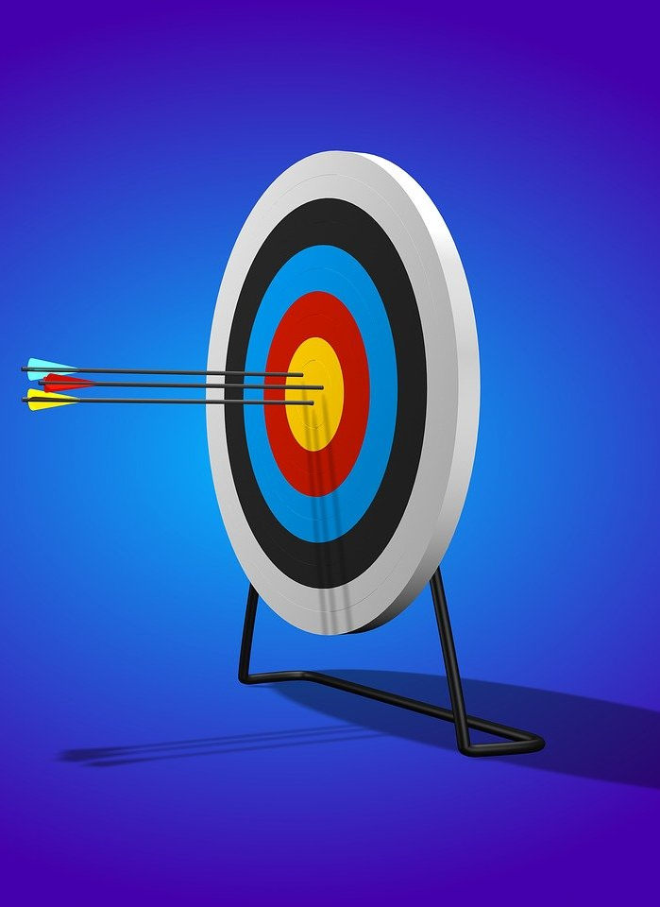
Teen die einde van hierdie les behoort jy die volgende te kan doen:
Herken die belangrikheid van positiewe gedrag in die skep van veilige en ondersteunende sportomgewings.
Verduidelik die impak van negatiewe en positiewe gedrag op deelnemers en spanne.
Verduidelik die impak van toeskouergedrag op spelers, veiligheid en die algehele sportomgewing.
Bespreek die impak van positiewe en negatiewe gedrag op teenstanders, skeidsregters/amptenare.
Ondersoek die impak van positiewe en negatiewe gedrag op die samelewing en die nasie as geheel.

Slide 3
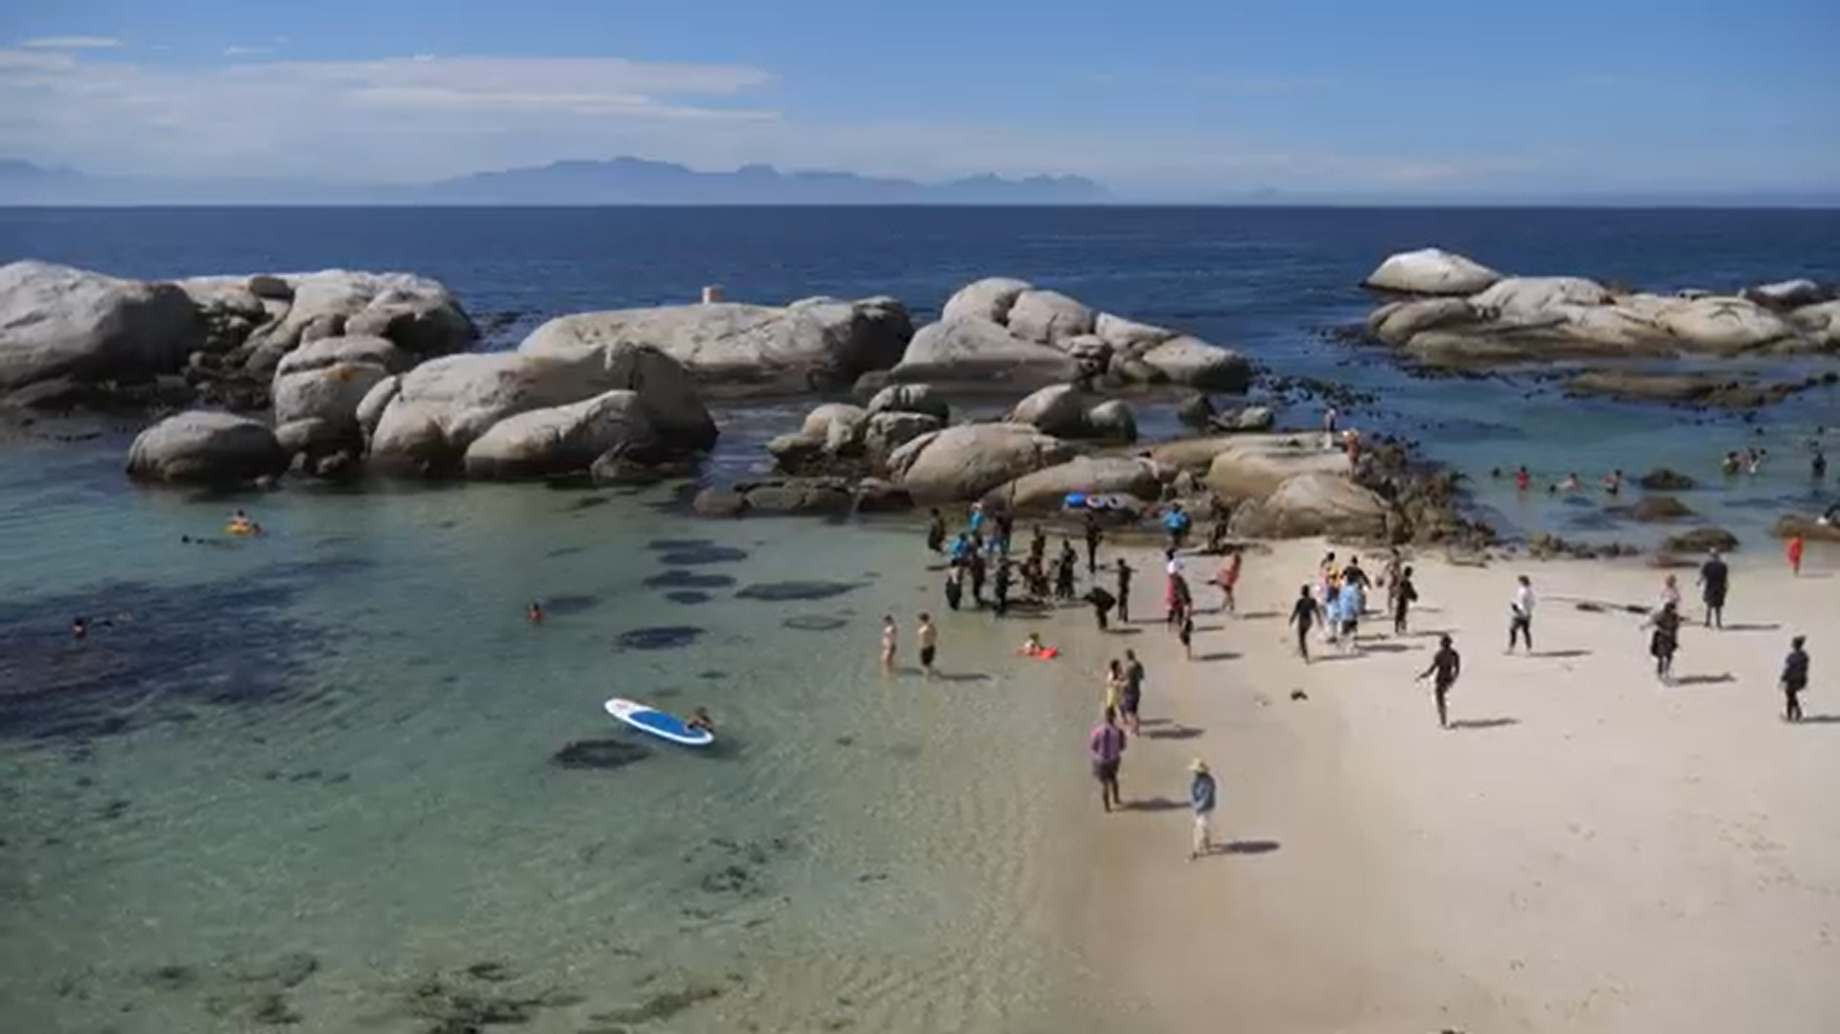
Kyk: Laureus Sport for Good South Africa bit.ly/4pH5luW (2 min 38 sek)

Slide 4
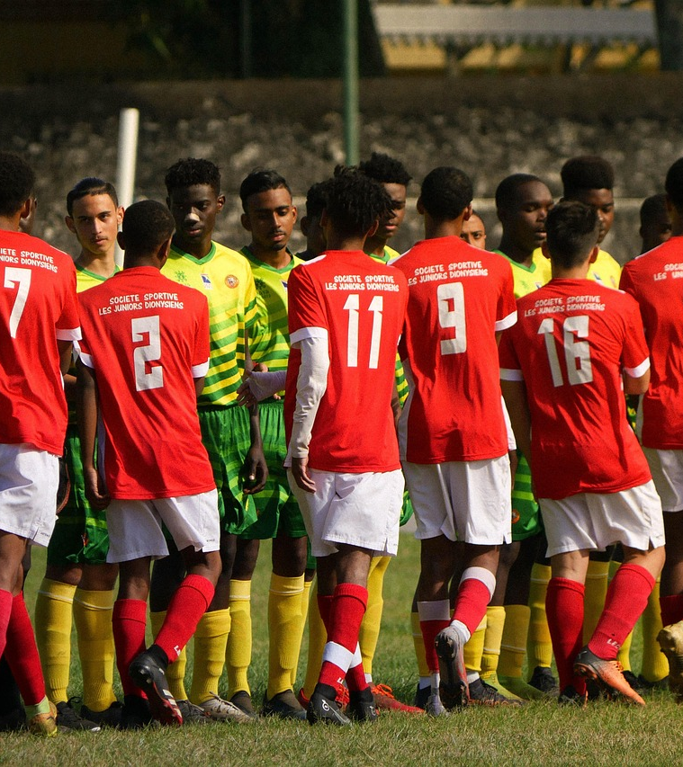
Gedrag in sport maak saak
Gedrag in sport beïnvloed meer as net die spel – dit raak mense en gemeenskappe.
Positiewe gedrag bevorder respek, regverdigheid en eenheid.
Negatiewe gedrag skep konflik, vrees en verdeeldheid.
Sportspelers is rolmodelle, veral vir jongmense.
Sportspelers se gedrag op en van die veld kan beïnvloed hoe ander optree.
Het jy al positiewe of negatiewe gedrag van 'n deelnemer of toeskouer waargeneem?
Hoe het hierdie gedrag jou en die mense rondom jou beïnvloed?

Slide 5

Scenario: Spelergedrag
Identifiseer die korttermyn- en langtermyn-impakte van die negatiewe gedrag op die nuwe speler.
’n Graad 10-leerder is vir die eerste keer vir die o.16 B-netbalspan gekies. Sy speel vir die eerste keer netbal, terwyl die meeste van haar spanmaats die sport reeds deur hul hele skoolloopbaan beoefen het.
Tydens oefeninge en wedstryde word die bal nie vir haar gegooi nie, en sy word blameer of uitgelag wanneer sy foute maak. Haar spanmaats bied geen ondersteuning of aanmoediging nie, en sy voel onwelkom en verleë.
Alhoewel sy van netbal hou en trots was om gekies te word, oorweeg sy nou om die span te verlaat weens hoe sy behandel word.

Slide 6
Invloed van gedrag op spanne
Negatiewe gedrag binne 'n span kan:
tot swak prestasie lei, selfs onder vaardige spelers.
skoolgees en -eenheid verswak.
Positiewe gedrag binne 'n span kan:
'n sterk spankultuur ontwikkel en samewerking verbeter.
konflik en jaloesie verminder.

Slide 7
Toeskouergedrag
Positief (moedig albei spanne aan, juig goeie spel toe, betoon respek aan amptenare)
Negatief: (bakleiery, beledig spelers, diskrimineer, dreig skeidsregters)
Skep 'n veilige en aangename atmosfeer.
Modelleer positiewe waardes vir jonger spelers.
Moedig gesinne en gemeenskappe aan om wedstryde by te woon.
Skep vrees en angs.
Maak wedstryde onveilig en onaangenaam.
Beskadig die reputasie van die skool of gemeenskap.

Slide 8
Sportgedrag beïnvloed identiteit, samehorigheid en gemeenskapstrots
Positiewe gedrag skep respek en regverdigheid, wat sosiale samehorigheid versterk.
Dit ondersteun nasiebou deur gelykheid, waardigheid en nie-rassisme te bevorder.
Negatiewe gedrag veroorsaak verdeeldheid, wantroue en stereotipes.
Dit ondermyn demokratiese waardes en kan Suid-Afrika se beeld en eenheid beskadig.

Slide 9

Pair activity
Individuele Aktiwiteit
Jy kan nou Aktiwiteit 1 (Les 4 – Werkkaart) voltooi.
Die aktiwiteit fokus op die impak van gedrag op:
Teenstanders
Skeidsregters en amptenare
Die gemeenskap
Die nasie as geheel
Wees gereed om jou idees tydens terugvoer te deel.

Slide 10
Lesopsomming en huiswerk
Kan jy...
die belangrikheid van positiewe gedrag in sport herken?
verduidelik hoe gedrag spelers en spanne beïnvloed?
die impak van toeskouersgedrag op veiligheid en die sportomgewing verduidelik?
ondersoek hoe gedrag in sport gemeenskappe en die land beïnvloed?

